Slide 1
计算机组成原理
复习
2019.12

Slide 2
第一章 计算机系统概论
10分值
计算机发展的5个阶段如何划分；
计算机系统的组成及各部分的作用与联系，软件与硬件的定义，计算机硬件的组成及各部分的作用和联系，计算机系统的层次结构，
高级语言、汇编语言和机器语言的差别和联系；
冯•诺依曼机特点。

Slide 3
【1.2】计算机硬件由哪几部分组成？各部分的作用是什么？各部分之间怎样联系的？
解答:
计算机硬件包括运算器、控制器、存储器、输入输出设备五个部分。运算器对数据进行算术和逻辑运算；控制器发布控制信号，指挥各部件协同工作，实现计算机本身运行过程的自动化；存储器保存程序和数据；输入输出设备完成系统和外界设备的信息交换。各部分通过总线联系。

Slide 4
【1.9】冯·诺依曼结构的特点是什么？
解答:
冯·诺依曼结构特点如下：
1、计算机由运算器、控制器、存储器、输入设备和输出设备五部分组成。
2、采用存储程序的方式，程序和数据放在同一存储器中。
3、数据以二进制码表示。
4、指令由操作码和地址码组成。
5、指令在存储器中按执行顺序存放。
6、机器以运算器为中心，数据传送都经过运算器。

Slide 5
第二章 计算机逻辑部件
5 分值
组合逻辑和时序逻辑特点
常用的组合逻辑(三态门、异或门、加法器、译码器、数据选择器)
常用的时序逻辑电路(触发器、寄存器、计数器)

Slide 6
第三章 运算方法和运算部件
25 分值
数制及数制转换；真值和机器数：
原码、反码、补码、移码以及各种码制与真值之间的转换；BCD码；
定点数的表示格式和数据表示范围；
浮点数的表示格式、浮点数的规格化数、原码／补码的规格化规则；
定点补码加减运算规则、溢出判断方法；
一位原码、补码的乘法运算；
一位原码/补码恢复余数、加减交替除法运算规则；
浮点数的加减法运算；
奇偶校验码、海明校验码、循环校验码的编码方法和校验方法；

Slide 7
3.7 已知，X=0.1011，Y=-0.0101，求：
[X]_{补}，[-X]_{补}，[Y]_{补}，[-Y]_{补}，[X/2]_{补}， [X/4]_{补}，[2X]_{补}，[Y/2]_{补}，[Y/4]_{补}，[-2Y]_{补}
解：
[X]_{补} = 0.1011 [X/4]_{补} = 0.0010
[-X]_{补}= 1.0101 [2X]_{补} = 0.1011（溢出）
[Y]_{补} = 1.1011 [Y/2]_{补} = 1.1101
[-X]_{补}= 0.0101 [Y/4]_{补} = 1.1110
[X/2]_{补}= 0.0101 [-2Y]_{补} = 1.0110

Slide 8
【3.8】十进制数X=(+128.75)×2⁻¹⁰
(1) 若(Y)₂ = (X)₁₀，用定点数表示Y的值。
(2) 设用21个二进制位表示浮点数，阶码用5位，其中阶符1位；尾数用16位，其中符号用1位，阶码的基数为2，写出阶码和尾数均用原码表示的Y的机器数。
(3) 写出阶码和尾数均用反码表示Y的机器数。
(4) 写出阶码和尾数均用补码表示Y的机器数。

Slide 9
解答：
(1) X= (+128.75)×2⁻¹⁰转二进制：
整数部分：128 = 2⁷即(1000 0000)₂；
小数部分：0.75乘2取整得(0.11)₂；
最终，Y= (1000 0000.11)₂×2⁻¹⁰ = (0.0010 0000 0011)₂
=(0.1000 0000 11)₂ ×2⁻²
(2)
21b
0
10010
1000 0000 1100 000
1 b 5 b 15 b
原码表示：0 10010 100000001100000
(3) 反码表示：0 11101 100000001100000
(4) 补码表示：0 11110 100000001100000

Slide 10
3.9 设机器字长16位。定点表示时，数值15位，符号位
1位；浮点表示时，阶码6位，其中阶符1位；尾数10位，
其中，数符1位；阶码底为2。试求：
（1）定点原码整数表示时，最大正数，最小负数各是
多少？
（2）定点原码小数表示时，最大正数，最小负数各是
多少？
（3）浮点原码表示时，最大浮点数和最小浮点数各是
多少？绝对值最小的呢（非0）？估算表示的十进
制值的有效数字位数
能够区分的绝对值最小的数值，也称为分辨率，体现数值精度

Slide 11
解：
（1）定点原码整数 最大正数 011……1 (2¹⁵-1)₁₀
15
最小负数 111……1 -(2¹⁵-1)₁₀
15
（2）定点原码小数 最大正数 0.11……1 (1-2⁻¹⁵)₁₀
15
最小负数 1.11……1 -(1-2⁻¹⁵)₁₀
15
（3）原码浮点数
尾符 | 阶符 | 阶码 | 尾数
1 | 1 | 5 | 9

Slide 12
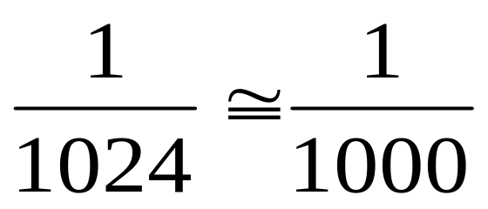
最大浮点数 0 0 11111 1111 1111 1
2³¹×(1-2⁻⁹)
最小浮点数 1 0 11111 1111 1111 1
（绝对值最大的负数） -2³¹×(1-2⁻⁹)
绝对值最小浮点数 不规格化 0 1 11111 0000 0000 1
（正数为例） 2⁻³¹×2⁻⁹ =2⁻⁴⁰
规格化 0 1 11111 100000000
2⁻³¹×2⁻¹ =2⁻³²
有效数字：9 位2进制数
2⁻¹⁰ ≌ 10⁻³
(0.001)₁₀ ≌(0.0000000001)₂
即有效数字位数小于3

Slide 13
3.17 用原码一位乘计算X=0.1101，Y=-0.1011的积
X•Y
解：
部分积（乘积高位）寄存器：A=00.0000
被乘数寄存器 B=|X|=0.1101
乘数(乘积低位)寄存器 C=|Y|=.1011

Slide 14
步数 条件 操作 A C C_{n}
00.0000 .1011
1 C_{n}=1 +|X| +00.1101
00.1101
→00.0110 1.101
2 C_{n}=1 +|X| +00.1101
01.0011
→00.1001 11.10
3 C_{n}=0 +0 +00.0000
00.1001
→00.0100 111.1
4 C_{n}=1 +|X| +00.1101
01.0001
→00.1000 1111.
加符号位: X₀⊕Y₀=0 ⊕1=1
结果：[X]_{原}=1.10001111
X=-0.10001111

Slide 15
3.18 用补码一位乘计算X=0.1010，Y=-0.0110的积
X•Y
部分积（乘积高位）寄存器：A=00.0000
被乘数寄存器 B=[X]_{补}=00.1010
-B=-[X]_{补}=-X_{补}=11.0110(补码意义上的相反数)
乘数(乘积低位)寄存器 C=[Y]_{补}=1.1010

Slide 16
步数 条件 操作 A C C_{n}C_{n+1}
00.0000 1.10100
1 C_{n}C_{n+1}=00 +0 +00.0000
00.0000
→00.0000 01.1010
2 C_{n}C_{n+1}=10 -[X]_{补} +11.0110
11.0110
→11.1011 001.101
3 C_{n}C_{n+1}=01 +[X]_{补} +00.1010
00.0101
→00.0010 1001.10
4 C_{n}C_{n+1}=10 -[X]_{补} +11.0110
11.1000
→11.1100 01001.1
5 C_{n}C_{n+1}=11 +0 +00.0000
11.1100 0100
[X·Y]_{补}=1.11000100 X·Y=-0.00111100

Slide 17
3.19 X=-0.10110 ，Y=0.11111 用加减交替法原码一
位除计算X/Y的商及余数
被除数（余数）寄存器：A=|X|=00.10110
除数寄存器 B=|Y|=00.11111
-B=11.00001
商寄存器 C=000000

Slide 18
步数 条件 操作 A C
00.10110 000000
1(判溢出) -|Y| +11.00001
S_{A}=1 11.10111 000000.
← 11.01110 00000.0
2 +|Y| +00.11111
S_{A}=0 00.01101 00000.1
← 00.11010 0000.10
3 -|Y| +11.00001
S_{A}=1 11.11011 0000.10
← 11.10110 000.100
4 +|Y| +00.11111
S_{A}=0 00.10101 000.101
← 01.01010 00.1010
5 -|Y| +11.00001
S_{A}=0 00.01011 00.1011
← 00.10110 0.10110

Slide 19
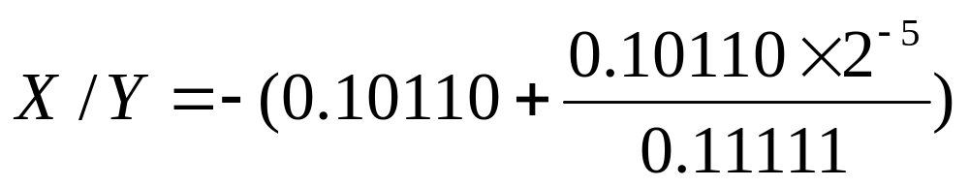
步数 条件 操作 A C
00.10110 0.10110
6 -|Y| +11.00001
S_{A}=1 11.10111 0.10110
恢复余数 +|Y| +00.11111
00.10110
加符号位: X₀⊕Y₀=1 ⊕0=0
结果：[X/Y]_{原}=1.10110

Slide 20
3.21 设浮点数X，Y，阶码（补码形式）和尾数（原码）
形式如下：
X：阶码0001，尾数0.1010;
Y:阶码1111，尾数0.1001。
设基数为2
（1）求X+Y（阶码运算用补码，尾数运算用补码）
（2）求X*Y（阶码运算用移码，尾数运算用原码）
（3）求X/Y（阶码运算用移码，尾数运算用原码加减
交替法）

Slide 21
（1）求X+Y（阶码运算用补码，尾数运算用补码）
(a)对阶
阶差ΔE=[E_{X}]_{补}+ [-E_{Y}]_{补}=00001+00001
=00010（2）
X 阶码大，M_{Y}右移2位，保留阶码E=00001
[M_{Y}]_{补}=00001001
(b)尾数相加
[M_{X}]_{补}+[M_{Y}]_{补}=001010+00001001
=00110001
(c)规格化操作
不变
(d)舍入（0舍1入）
[M_{X}]_{补}=001100，M=0.1100
(e)判溢出
不溢出，得最终结果 X+Y=2⁰⁰¹•(0.1100)

Slide 22
（2）求X*Y（阶码运算用移码，尾数运算用原码）
(a)阶码运算
[E_{X}+E_{Y}]_{移}=[E_{X}]_{移}+[E_{Y}]_{补}=01001+11111=01000
即 E_{X}+E_{Y}=0
(b)
即 M_{X}=0.1010 M_{Y}=0.1001 求M_{X}•M_{Y}=?
A=00.0000
B=|M_{X}|=00.1010
C=|M_{Y}|=.1001

Slide 23
步数 条件 操作 A C C_{n}
00.0000 .1001
1 C_{n}=1 +|X| +00.1010
00.1010
→00.0101 0.100
2 C_{n}=0 +0 +00.0000
00.0101
→00.0010 10.10
3 C_{n}=0 +0 +00.0000
00.0010
→00.0010 010.1
4 C_{n}=1 +|X| +00.1010
00.1011
→00.0101 1010.
加符号位: M_{X0}⊕M_{Y0}=0 ⊕0=0
结果： M_{X}•M_{Y} =0.01011010

Slide 24
(c) 规格化处理
左规，移1位，结果=0.1011010; 阶码-1，E=-1
(d) 舍入处理
得结果：X•Y=2⁻¹•(0.1011)
（3）求X/Y（阶码运算用移码，尾数运算用原码加减
交替法）
(a)阶码运算
[E_{X}-E_{Y}]_{移}=[E_{X}]_{移}+[-E_{Y}]_{补}=01001+00001=01010
即 E_{X}-E_{Y}=2
(b)
即 M_{X}=0.1010 M_{Y}=0.1001 求M_{X}/M_{Y}=?
A=|M_{X}|=00.1010 C=00000
B= |M_{Y}|=00.1001
-B=11.0111（补码意义上的相反数）

Slide 25
步数 条件 操作 A C
00.1010 00000
1(判溢出) -|Y| +11.0111
S_{A}=0 00.0001 00001.
← 00.0010 0001.0
2 -|Y| +11.0111
S_{A}=1 11.1001 0001.0
← 11.0010 001.00
3 +|Y| +00.1001
S_{A}=1 11.1011 001.00
← 11.0110 01.000
4 +|Y| +00.1001
S_{A}=1 11.1111 01.000
← 11.1110 1.0000
5 +|Y| +00.1001
S_{A}=1 00.0111 1.0001

Slide 26
加符号位: M_{X0}⊕M_{Y0}=0 ⊕0=0
结果：X/Y=1.0001
(c) 规格化处理
右规，移1位，结果=0.10001; 阶码+1，E=3
(d) 舍入处理
得结果：X•Y=2³•(0.1001)

Slide 27
3.27 设有8位有效信息，试为之编制海明校验电路。说
明编码方法，并分析所选方案具有怎样的检错与纠错能
力。若8位信息为01101101，海明码是何值？
解：(1) 分组（检测并纠正一位错，以偶校验为例）
设待编码信息8位 D₁D₂D₃D₄D₅D₆D₇D₈
8+r≦2^{r}-1 r≧4 取 r=4 (符合条件的最小值)
组 号 | 1 | 2 | 3 | 4 | 5 | 6 | 7 | 8 | 9 | 10 | 11 | 12 | 指 误 字
 | P₁ | P₂ | D₁ | P₃ | D₂ | D₃ | D₄ | P₄ | D₅ | D₆ | D₇ | D₈
4 |  |  |  |  |  |  |  | √ | √ | √ | √ | √ | G₄
3 |  |  |  | √ | √ | √ | √ |  |  |  |  | √ | G₃
2 |  | √ | √ |  |  | √ | √ |  |  | √ | √ |  | G₂
1 | √ |  | √ |  | √ |  | √ |  | √ |  | √ |  | G₁

Slide 28
(2) 编码逻辑式
P₁=D₁⊕D₂⊕D₄⊕D₅ ⊕D₇
P₂=D₁⊕D₃⊕D₄⊕D₆ ⊕D₇
P₃=D₂⊕D₃⊕D₄⊕D₈
P₄=D₅⊕D₆⊕D₇⊕D₈
(3) 校验逻辑式
G₁=P₁⊕D₁⊕D₂⊕D₄⊕D₅ ⊕D₇
G₂=P₂⊕D₁⊕D₃⊕D₄⊕D₆ ⊕D₇
G₃=P₃⊕D₂⊕D₃⊕D₄⊕D₈
G₄=P₄⊕D₅⊕D₆⊕D₇⊕D₈
(4) 海明编码与校验电路

Slide 29
P₁
P₂
P₃
P₄
⊕
⊕
⊕
⊕
⊕
⊕
P₁
P₂
P₃
P₄
⊕
⊕
⊕
⊕
⊕
⊕
⊕
⊕
⊕
⊕
⊕
⊕
D₁
2
3
4
5
6
7
8

Slide 30
（5）编码
D₁ | D₂ | D₃ | D₄ | D₅ | D₆ | D₇ | D₈
0 | 1 | 1 | 0 | 1 | 1 | 0 | 1
有效信息
P₁ | D₁ | D₂ | D₄ | D₅ | D₇
0 | 0 | 1 | 0 | 1 | 0
第1组
P₂ | D₁ | D₃ | D₄ | D₆ | D₇
0 | 0 | 1 | 0 | 1 | 0
第2组
P₃ | D₂ | D₃ | D₄ | D₈
1 | 1 | 1 | 0 | 1
P₄ | D₅ | D₆ | D₇ | D₈
1 | 1 | 1 | 0 | 1
第3组
第4组
1 | 2 | 3 | 4 | 5 | 6 | 7 | 8 | 9 | 10 | 11 | 12
P₁ | P₂ | D₁ | P₃ | D₂ | D₃ | D₄ | P₄ | D₅ | D₆ | D₇ | D₈
0 | 0 | 0 | 1 | 1 | 1 | 0 | 1 | 1 | 1 | 0 | 1
代码

Slide 31
第四章 主存储器 20 分值
存储器的基本组成；
存储系统的层次结构，程序局部性原理；
主存的主要性能指标：容量、速度（存取时间 TA、存取周期 TM、带宽的计算方法）；
存储器的分类，SRAM、 DRAM 的存储原理； DRAM 的刷新方式； DRAM 刷新周期的计算；
存储器的扩展：芯片数的计算；地址、数据、控制线的连接；地址范围的确定（字扩展、位扩展）；地址和片选信号的实现。

Slide 32
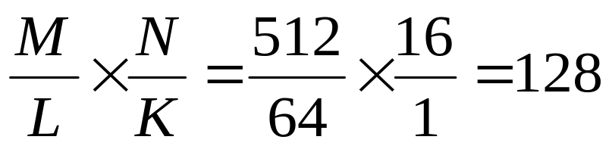
4.5 有一个512K×16的存储器，由64K×1的2164RAM
芯片构成（芯片内是4个128×128结构），问
（1）总共需要多少个RAM芯片？
（2）采用分散刷新方式，如果刷新间隔不超过2ms，则
刷新信号的周期是多少？
（3）如果采用集中刷新方式，设读/写周期T=0.1us,存
储器刷新一遍最少用多少时间？
答：（1）
（2）2ms/128=15.6us
（3）128×0.1us=12.8us

Slide 33
4.6 某机器中，已知道有一个地址空间为0000H～1FFFH
的ROM区域，现在再用RAM芯片（8K×4）形成一个
16K×8的RAM区域，起始地址为2000H，假设RAM芯片
有CS和WE信号控制端。CPU地址总线为A15～A0，数据
总线为D7～D0，控制信号为R/W（读/写），MREQ
（当存储器进行读或写操作时，该信号指示地址总线上的
地址是有效的）。要求画出逻辑图。

Slide 34
①存储空间分配与芯片
8K×8
8K×4 | 8K×4
8K×4 | 8K×4
ROM
RAM
②地址分配与片选逻辑（A₁₆-A₀）
容量 | 片内地址 | 片选信号 | 片选逻辑 | 地址结构
 |  |  |  | A₁₅A₁₄A₁₃A₁₂……A₀
8K×8 | A₁₂-A₀ | CS₀ | A₁₅A₁₄A₁₃ | 0 0 0 × …… ×
8K×8 | A₁₂-A₀ | CS₁ | A₁₅A₁₄A₁₃ | 0 0 1 × …… ×
8K×8 | A₁₂-A₀ | CS₂ | A₁₅A₁₄A₁₃ | 0 1 0 × …… ×

Slide 35
A₁₅ A₁₄ A₁₃
A₁₅ A₁₄ A₁₃
A₁₅ A₁₄ A₁₃
MREQ
WE
+
+
+
WE CS
8K×8
D₇-D₀
WE CS
8K×4
D₇-D₄
WE CS
8K×4
D₇-D₄
WE CS
8K×4
D₃-D₀
WE CS
8K×4
D₃-D₀
A₉- A₀
A₁₂- A₀
D₇-D₀

Slide 36
第5章 指令系统
指令的格式；指令中地址码的格式；
操作码的编码方式：
  定长操作码指令格式、扩展操作码指令格式；
  根据指令系统中对操作码、地址码和指令条数的规定进行操作码设计；
寻址方式：数据寻址和指令寻址；
  掌握各种寻址方式中有效地址的计算方法；
指令类型；
CISC 和 RISC 系统的特点

Slide 37
5.1 某指令系统指令字长16位，每个操作数的地址码长
6位，指令分为无操作数、单操作数和双操作数三类。若
双操作数指令有K条，无操作数指令有L条，问单操作数
指令最多可能有多少条？
4 | 6 | 6
4 | /////////////// | ///////////////
双操作数指令K条
4 | 6 | ///////////////
单操作数指令X条
4 | 6 | 6
无操作数指令L条
解：[(2⁴-K)×2⁶-X]×2⁶=L
(2⁴-K)×2⁶-X=L/2⁶
X= (2⁴-K)×2⁶- L/2⁶

Slide 38
5.2 基址寄存器的内容为2000H（H表示十六进制），
变址寄存器内容为03A0H，指令的地址码部分是3FH，
当前正在执行的指令所在地址为2B00H，请求出变址编
址（考虑基址）和相对编址两中情况的访存有效地址
（即实际地址）。
解：变址（考虑基址）：有效地址=(R_{B})+(R_{X})+D
2000H+03A0H+3F=23DFH
相对编址：有效地址=(PC)+D
2B00H+3FH=2B3FH

Slide 39
5.3 接上题
（1）设变址编址用于取数指令，相对编址用于转移指
令，存储器内存放的内容如下：
请写出从存储器中所取的数据
以及转移地址。
（2）若采取直接编址，请写出从
存储器取出的数据
地址 | 内容
003FH | 2300H
2000H | 2400H
203FH | 2500H
233FH | 2600H
23A0H | 2700H
23DFH | 2800H
2B00H | 063FH
解：（1）数据 2800H
转移地址 2B3FH
(该单元存放下一条要执行的指令)
（2）若无基址寄存器：地址=D
即为003FH 数据：2300H
若有基址寄存器：地址=(R_{B})+D
即为2000H+003FH=203FH
数据：2500H

Slide 40
5.5 在下列有关计算机指令系统的描述中，选择出正确
的答案。
（1）浮点运算指令对于科学计算的计算机是很有必要
的，可以提高机器的运算速度。
（2）不设浮点运算指令的计算机就不能用于科学计算。
（3）处理大量输入输出数据的计算机，一定要设置十进
制运算指令。
（4）兼容机之间指令系统是相同的，但硬件的实现方法
可以不同。
（5）同一系列中的不同型号计算机，保持软件向上兼容
的特点。
（6）在计算机的指令系统中，真正必须的指令数是不多
的，其余的指令都是为了提高机器速度和便于编程而引入
的。
解：正确的是：（1）、（4）、（5）、（6）

Slide 41
5.9 在下面有关寻址方式的叙述中，选择正确答案填入
□内
根据操作数所在位置，指出其寻址方式：操作数在寄
存器中，为②寻址方式；操作数地址在寄存器中，为③
寻址方式；操作数在指令中，为⑧寻址方式；操作数地址
（主存）在指令中，为①寻址方式；操作数的地址，为某
一寄存器中的内容与位移量之和则可以是④⑤⑥寻址方式
①直接 ②寄存器 ③寄存器间址 ④基址 ⑤变址
⑥相对 ⑦堆栈 ⑧立即数

Slide 42
第6章 中央处理器（CPU）
控制器的功能；指令的执行步骤；控制器组成部件；
微程序控制基本概念：微命令、微操作、微指令、微程序、微周期、控制存储器；微程序控制器的组成方式；
微指令的编译方式（微指令格式的设计方法）：直接控制法、字段直接编译、字段间接编译；
微程序的顺序控制方式：初始微地址的形成方式；后继微地址的形成方式：增量方式、断定方式；微指令的执行方式：串行/并行执行方式；
微程序设计方法：水平性微指令、垂直型微指令；
硬布线控制的概念及特点
流水线的基本概念

Slide 43
6.1 CPU结构如图所示，其中有一个累加寄存器AC，一
个状态条件寄存器和其他四个寄存器，各部分之间的连线
表示数据通路，箭头表示信息传送方向，要求：
（1）标明图中a，b，c，d四个寄存器的名称。
（2）简述指令从主存取到控制器的数据通路。
（3）简述数据在运算器和主存之间进行存/取访问的数据
通路。
主存储器M
a
c
b
AC
+1
d
ALU
微操作信号
发生器
状态寄存器

Slide 44
解：（1）a：数据缓冲器DR
b：指令寄存器IR
c：主存地址寄存器AR
d：程序计数器PC
（2）M→IR（b）→控制器
（3）读：M→DR→ALU→AC
写：AC→DR→M

Slide 45
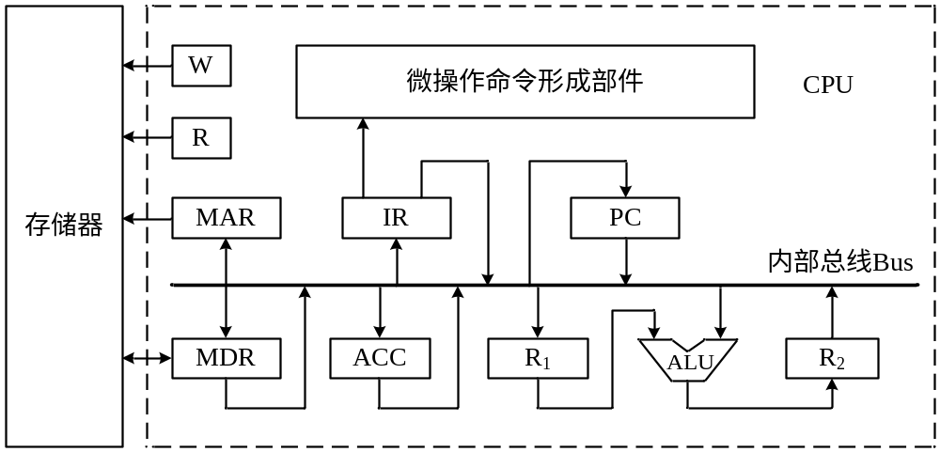
设CPU中各部件及其相互连接关系如下图所示。图中W是写控制标志，R是读控制标志，R₁和R₂是暂存器。
（1）假设要求在取指周期由ALU完成 (PC) + 1→PC的操作（即ALU可以对它的一个源操作数完成加1的运算）。要求以最少的节拍写出取指周期全部微操作命令及节拍安排。
（2）写出指令ADD # α（#为立即寻址特征，隐含的操作数在ACC中）在执行阶段所需的微操作命令及节拍安排。

Slide 46
1）由于 (PC) + 1→PC需由ALU完成，因此PC的值可作为ALU的一个源操作数，靠控制ALU做＋1运算得到 (PC) + 1，结果送至与ALU输出端相连的R₂，然后再送至PC。
此题的关键是要考虑总线冲突的问题，故取指周期的微操作命令及节拍安排如下：
T₀ PC→MAR，1→R
T₁ M(MAR)→MDR，(PC) + 1→R₂
T₂ MDR→IR，OP(IR)→微操作命令形成部件
T₃ R₂→PC
（2）立即寻址的加法指令执行周期的微操作命令及节拍安排如下：
T₀ Ad(IR)→R₁ ；立即数→R₁
T₁ (R₁) + (ACC)→R₂ ；ACC通过总线送ALU

Slide 47
6.5 从供选择的答案中，选出正确答案填入□中
微指令分成水平型微指令和④微指令两类，③可同时执行若干
个微操作，所以执行指令的速度比④快。
在实现微程序时，取下一条微指令和执行本条微指令一般是②
进行的，而微指令之间是①的。
实现机器指令的微程序一般是存放在②中的，而用户可写的控
制存储器则由①组成。
供选择的答案：
A——C：①微指令；②微操作；③水平型微指令④垂直型微指令
D，E：①顺序；②重叠
F，G：①随机存储器（RAM）；②只读存储器（ROM）

Slide 48
题型：
1、填空：（20）基本概念的准确把握
2、选择：（30）部分计算与知识点的理解
3、名字解释（15）
4、分析与应用（35）：
重点关注定点数（浮点数）的表示，booth乘法，存储器的扩展，寻址方式的异同，控制器微操作序列等

